Slide 1
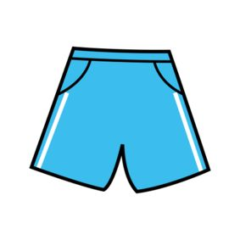
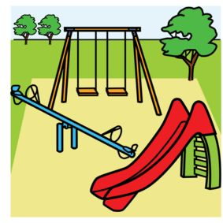
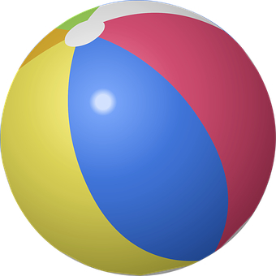
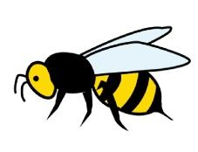
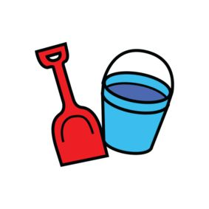
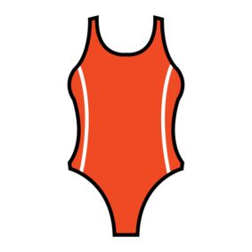
توپ
جای بازی/ تفریگاه
پتلون کوتاه/ شلوارک
Ball
Shorts
Lekeplass
مایو/ لباس آببازی
زنبور
سطل و بیل
Bie
Bøtte og spade
Badedrakt

Slide 2


www.morsmal.no
www.morsmal.no
www.morsmal.no
www.morsmal.no
www.morsmal.no
www.morsmal.no

Slide 3

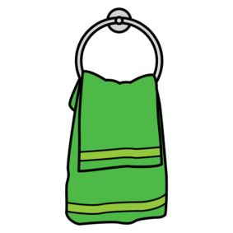
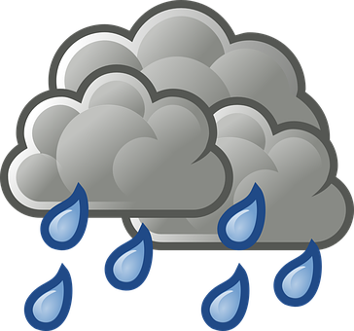

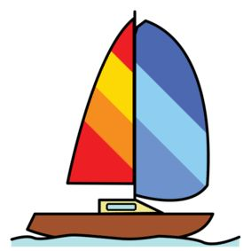
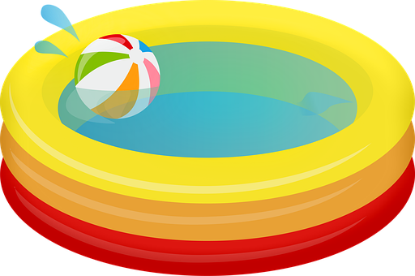
باران
گل
دستمال دست
Regn
Blomster
Håndkle
آیسکریم/ بستنی
کشتی/ قایق
حوض اببازی/ استخر
Is
Båt
Basseng

Slide 4
www.morsmal.no
www.morsmal.no
www.morsmal.no
www.morsmal.no
www.morsmal.no
www.morsmal.no

Slide 5
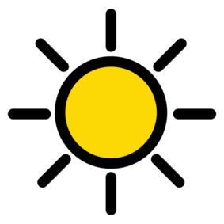
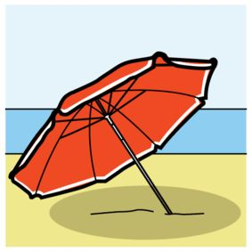
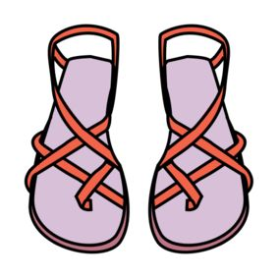
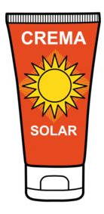
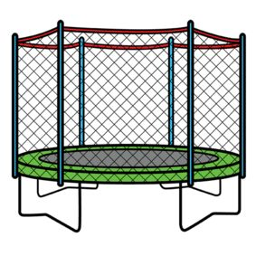

آفتاب
چتری/ چتر
سرپایی/ دم پایی
Sol
Parasoll
Sandaler
کریم ضد آفتاب
ترامپولین/ جال خیز
پلاستر
Solkrem
Trampoline
Plaster

Slide 6
www.morsmal.no
www.morsmal.no
www.morsmal.no
www.morsmal.no
www.morsmal.no
www.morsmal.no

Slide 7
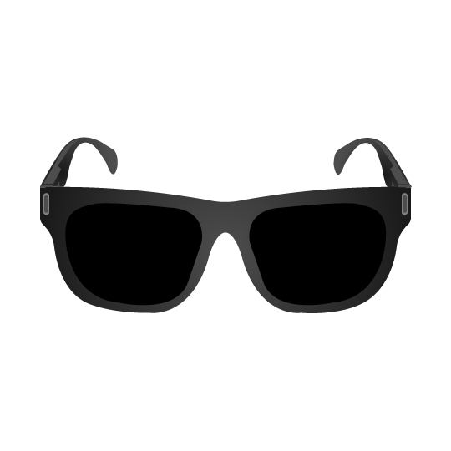
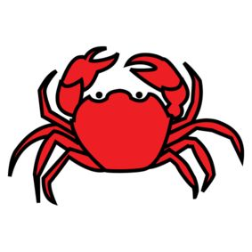
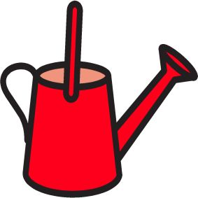
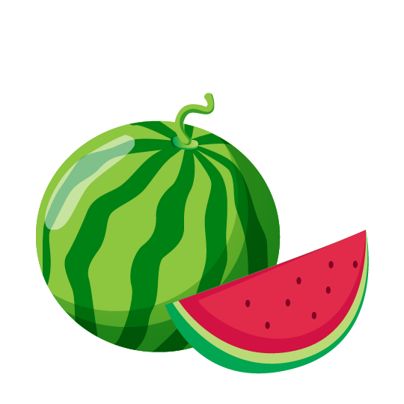
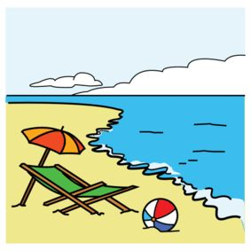
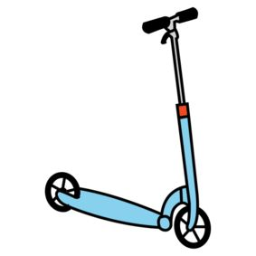
آفتابه آب
عینک آفتابی
خرچنگ
Vannkanne
Solbriller
Krabbe
تربوز/ هندوانه
اسکوتر
ساحل
Vannmelon
Sparkesykkel
Strand

Slide 8
www.morsmal.no
www.morsmal.no
www.morsmal.no
www.morsmal.no
www.morsmal.no
www.morsmal.no

Slide 9
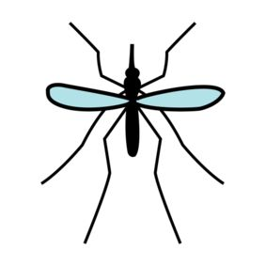
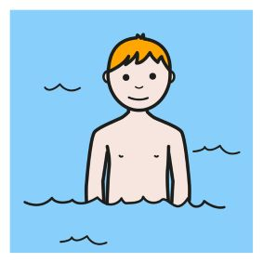
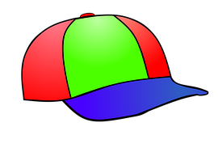
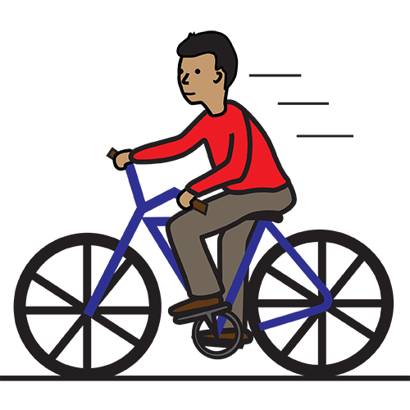
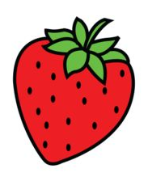
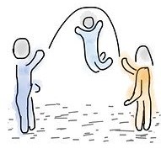
پشه
آببازی/ آبتنی
کلاه پیک/ کلاه
Caps
Mygg
Bade
بایسکل رانی/ دوچرخه سواری
توت زمینی/ توت فرنگی
ریسمان بازی/ طناب بازی
Sykkel
Hoppe tau
Jordbær

Slide 10
www.morsmal.no
www.morsmal.no
www.morsmal.no
www.morsmal.no
www.morsmal.no
www.morsmal.no

Slide 12
www.morsmal.no
www.morsmal.no
www.morsmal.no
www.morsmal.no
www.morsmal.no
www.morsmal.no

